Slide 1
第5章 RL的性质
RL性质
  泵引理及其应用
  FA的极小化

Slide 2
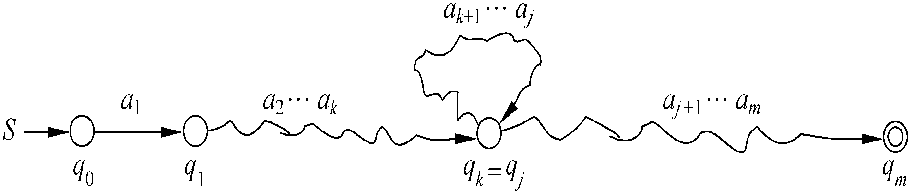
5.1 RL的泵引理
设L是一个RL，DFA M=(Q,∑,δ,q₀,F)满足
L(M)=L,|Q|=N,且设Q中不含任何不可达状
态。
取L的句子z= a₁a₂…a_{m}(m≥N )，对∀h，1≤h ≤m，
令δ(q₀,a₁a₂…a_{h})=q_{h} ，由于m≥N ，所以在状态序列
q₀,q₁,…,q_{N}中,至少有两个状态是相同：q_{k}=q_{j}，如下图
所示：

Slide 3
5.1 RL的泵引理
δ(q₀,a₁a₂…a_{k})=q_{k}
δ(q_{k},a_{k+1}…a_{j})=q_{j}=q_{k}
δ(q_{j},a_{j+1}…a_{m})=q_{m} ∈F
对于任意的整数i≥0 ，有
δ(q₀,a₁a₂…a_{k}(a_{k+1}…a_{j})^{i} a_{j+1}…a_{m})=q_{m}
即, a₁a₂…a_{k}(a_{k+1}…a_{j})^{i} a_{j+1}…a_{m}∈L(M)
取u=a₁a₂…a_{k}, v=a_{k+1}…a_{j}, w=a_{j+1}…a_{m}，那么有
uv^{i}w∈L， |uv|≤N， |v|≥1；

Slide 4
5.1 RL的泵引理
泵引理(pumping lemma)
设L为一个RL,则存在仅依赖于L的正整数N,对于∀z∈L,如果|z|≥N,则存在u、v、w,满足
⑴ z=uvw；
⑵ |uv|≤N；
⑶ |v|≥1；
⑷ 对于任意的整数i≥0,uv^{i}w∈L；
⑸ N不大于接受L的最小DFA M的状态数。

Slide 5
5.1 RL的泵引理
例 5-1 证明{0^{n}1^{n}|n≥1}不是 RL。
证明：
假设L={0^{n}1^{n}|n≥1} 是 RL
z=0^{N}1^{N}
按照泵引理所述
v=0^{k} k≥1
此时有,
u=0^{N-k-j}
w=0^{j}1^{N}

Slide 6
5.1 RL的泵引理
从而有,
uv^{i}w=0^{N-k-j}(0^{k})^{i}0^{j}1^{N}=0^{N+(i-1)k}1^{N}
当i=2时, 有uv²w=0^{N+(2-1)k}1^{N} = 0^{N+k}1^{N}
注意到k≥1,所以,
N+k>N。
这就是说,
0^{N+k}1^{N}∉L
这与泵引理矛盾。所以,L不是 RL。

Slide 7
5.1 RL的泵引理
例 5-2 证明{0^{n}|n为素数}不是 RL。
证明：假设L={0^{n}|n为素数} 是 RL。
取 z=0^{N+p} ∈L ,
不妨设v=0^{k}, k≥1
从而有,
uv^{i}w=0^{N-k-j}(0^{k})^{i}0^{j+p}=0^{N+p+(i-1)k}

Slide 8
5.1 RL的泵引理
当i=N+p+1时,
N+p+(i-1)k=N+p+(N+p+1-1)k
= N+p+(N+p)k
= (N+p)(1+k)
注意到k≥1,所以
N+p+(N+p+1-1)k=(N+p)(1+k)
不是素数。故当i=N+p+1时,
uv^{N+p+1}w=0^{(N+p)(1+k)} ∉L
这与泵引理矛盾。所以,L不是 RL。

Slide 9
5.1 RL的泵引理
例 5-3 证明{0^{n}1^{m}2^{n+m}|m,n≥1}不是 RL。
证明：假设L={0^{n}1^{m}2^{n+m}|m,n≥1} 是 RL。
取z=0^{N}1^{N}2^{2N}
设 v=0^{k} k≥1
从而有,
uv^{i}w=0^{N-k-j}(0^{k})^{i}0^{j}1^{N}2^{2N}
=0^{N+(i-1)k}1^{N}2^{2N}

Slide 10
5.1 RL的泵引理
uv⁰w=0^{N+(0-1)k}1^{N}2^{2N}= 0^{N-k}1^{N}2^{2N}
注意到k≥1,
N-k+N=2N-k<2N
0^{N-k}1^{N}2^{2N} ∉L
这个结论与泵引理矛盾。所以,L不是 RL。

Slide 11
5.1 RL的泵引理
用来证明一个语言不是 RL
不能用泵引理去证明一个语言是 RL。
⑴由于泵引理给出的是RL的必要条件,所以,在用它证明一个语言不是RL时,使用反证法。
⑵泵引理中提到的仅依赖于L的正整数N不用给出具体的数值，只用符号N来表示即可。

Slide 12
5.1 RL的泵引理
(3)z的选择是关键，在保证|z|≥N的前提下，使得根据|uv|≤N，u,v,w的取值很容易得出。
(4)当一个特意被选来用作“发现矛盾”的z确定以后,就必须依照|uv|≤N和|v|≥1的要求,说明v不存在(对“存在u、v、w”的否定) 。
(5)与选z时类似,在寻找i时,我们也仅需要找到一个表明矛盾的“具体”值就可以了(对“所有i”的否定)。
(6)泵引理无法证明一个语言是RL。要证明这一点，可以通过给出语言的RG、FA或者RE描述等方法。

Slide 13
5.3.2 DFA的极小化
对于任意的RL L，接受L的最小DFA是唯一的。
• 判断哪些状态不可以合并：
– 终止状态和非终止状态不可以合并。
– 如果两个状态读入同一个字符所进入的状态不能合并，那么这两个状态不能合并。

Slide 14
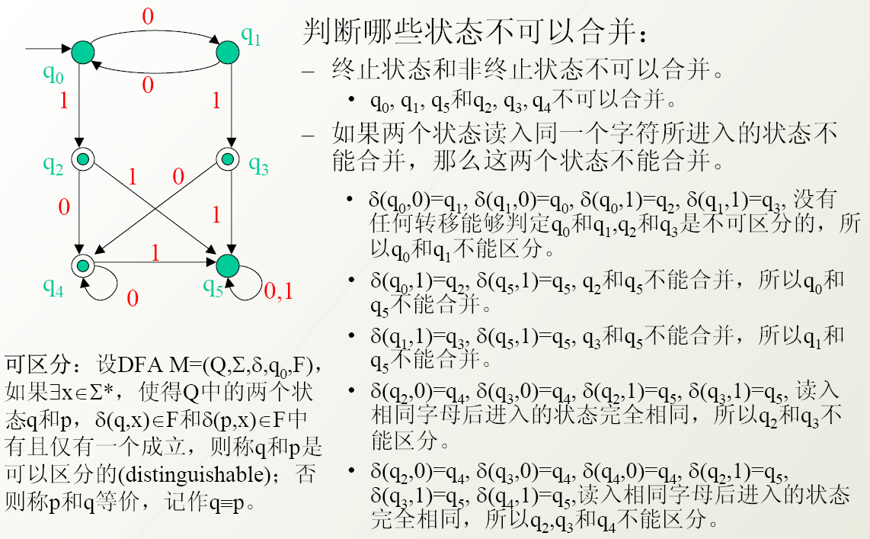
5.3.2 DFA的极小化

Slide 15
5.3.2 DFA的极小化
算法5-1 DFA的极小化算法
算法思想：扫描所有的状态对,找出所有的可区分的状态对,不可取分的状态对一定是等价的。
输入：给定的DFA。
输出：可区分状态表。
主要数据结构：状态对的关联链表；可区分状态表。

Slide 16
5.3.2 DFA的极小化
主要步骤：
⑴ for ∀(q,p)∈F×(Q-F) do
标记可区分状态表中的表项(q,p)；
⑵ for ∀(q,p)∈F×F∪(Q-F) ×(Q-F)&q≠p do
⑶ if ∃a∈∑,可区分状态表中的表项(δ(q,a),δ(p,a))已被标记 then
begin
⑷ 标记可区分状态表中的表项(q,p)；
⑸ 递归地标记本次被标记的状态对的关联链表上的各个状态对在可区
分状态表中的对应表项；
end
⑹ else for ∀ a∈∑,do
⑺ if δ(q,a)≠δ(p,a) &(q,p)与(δ(q,a),δ(p,a))不是同一个状态对 then
将(q,p)放在(δ(q,a),δ(p,a))的关联链表上。

Slide 17
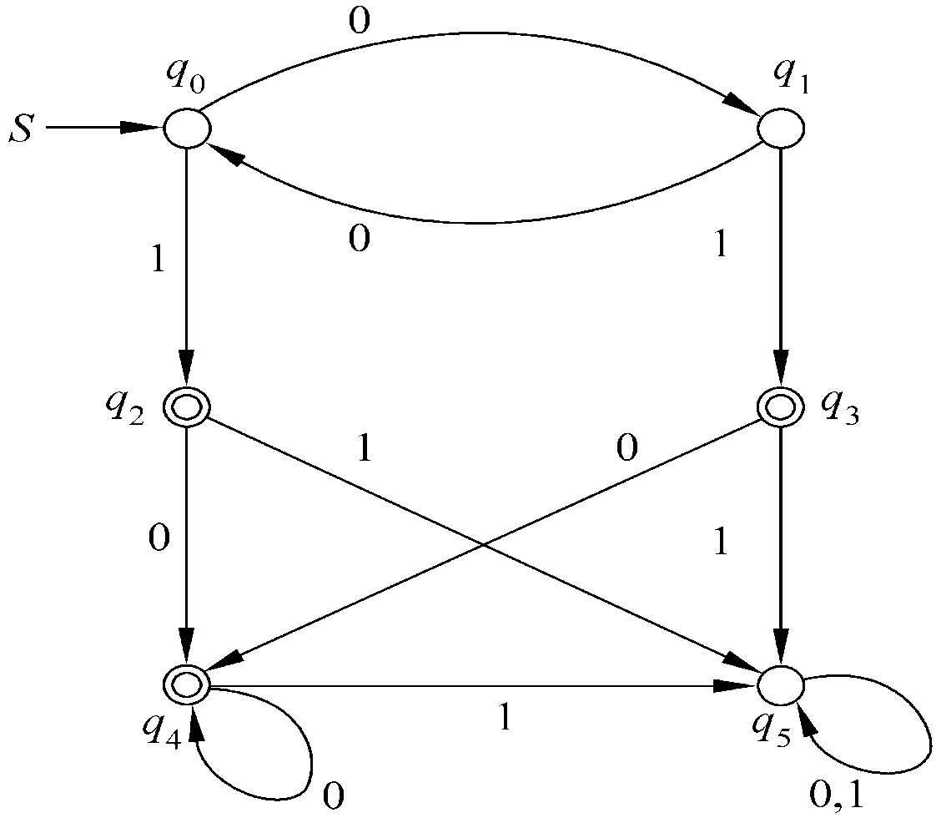
5.3.2 DFA的极小化
例5-11 对右图的DFA进行极小化。
可区分状态表：
q₁
q₂ | × | ×
q₃ | × | ×
q₄ | × | ×
q₅ | × | × | × | × | ×
 | q₀ | q₁ | q₂ | q₃ | q₄

Slide 18
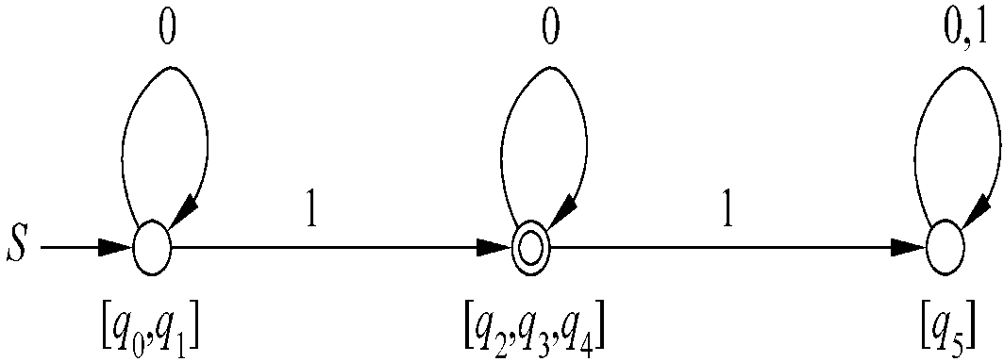
5.3.2 DFA的极小化
可区分状态表：
q₁
q₂ | × | ×
q₃ | × | ×
q₄ | × | ×
q₅ | × | × | × | × | ×
 | q₀ | q₁ | q₂ | q₃ | q₄

Slide 19
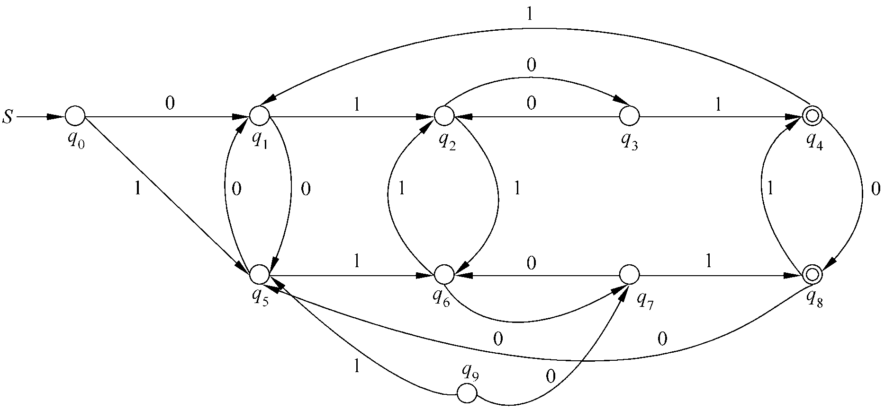
5.3.2 DFA的极小化
例5-11 对下图所给的DFA进行极小化。

Slide 20
5.3.2 DFA的极小化
q₁ | ×
q₂ | × | ×
q₃ | × | × | ×
q₄ | × | × | × | ×
q₅ | × | × | × | × | ×
q₆ | × | × | × | × | × | ×
q₇ | × | × | × | × | × | × | ×
q₈ | × | × | × | × | × | × | × | ×
 | q₀ | q₁ | q₂ | q₃ | q₄ | q₅ | q₆ | q₇

Slide 21
5.5 小结
本章讨论了RL的性质。包括：RL的泵引理, FA的极小化。
⑴泵引理。泵引理是用RL的必要条件来用来证明一个语言不是 RL 的。它不能用来证明一个语言是 RL,而且是采用反证法。
⑵FA的极小化。通过确定给定DFA状态的可区分性构造出等价的最小DFA。

